Slide 1
Resultados con ecobroncoscopia radial en Hospital Universitario Torrecárdenas
Alejandro López León, Miguel Martos Maldonado, Judith del Mar Sánchez Álvarez, Juan José Cruz Rueda
Hospital Universitario Torrecárdenas, Almería
Introducción
La utilización de ultrasonografía radial en procedimientos endoscópicos ha supuesto una mejora en la capacidad para la caracterización de lesiones pulmonares periféricas.
Nuestro objetivo es analizar los resultados obtenidos en los R-EBUS realizados en nuestro centro.
Métodos
Estudio descriptivo de los 51 R-EBUS realizados en el Hospital Universitario Torrecárdenas (Almería) hasta la fecha.
Se reflejaron variables demográficas y patologías previas de los pacientes, lugar de realización y resultados tras la prueba, así como el diagnóstico definitivo por otros medios.

Slide 2
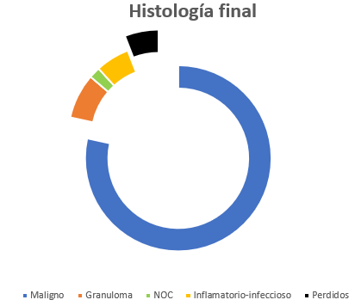
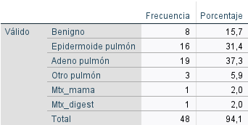

Resultados
Conclusiones
La rentabilidad diagnóstica en nuestro centro es similar a la descrita en la literatura.
El resultado histológico más frecuente fue carcinoma primario pulmonar, con adenocarcinoma como variante predominante.
En un 88% de muestras con diagnóstico maligno, fue posible el análisis de biomarcadores.
En los pacientes con etiología benigna, el R-EBUS fue suficiente para alcanzar dicho diagnóstico.

